Slide 1
地球與環境學群
熱愛大自然翻山越嶺，執照勝學歷，持續學習（一、二、三類組）

Slide 2
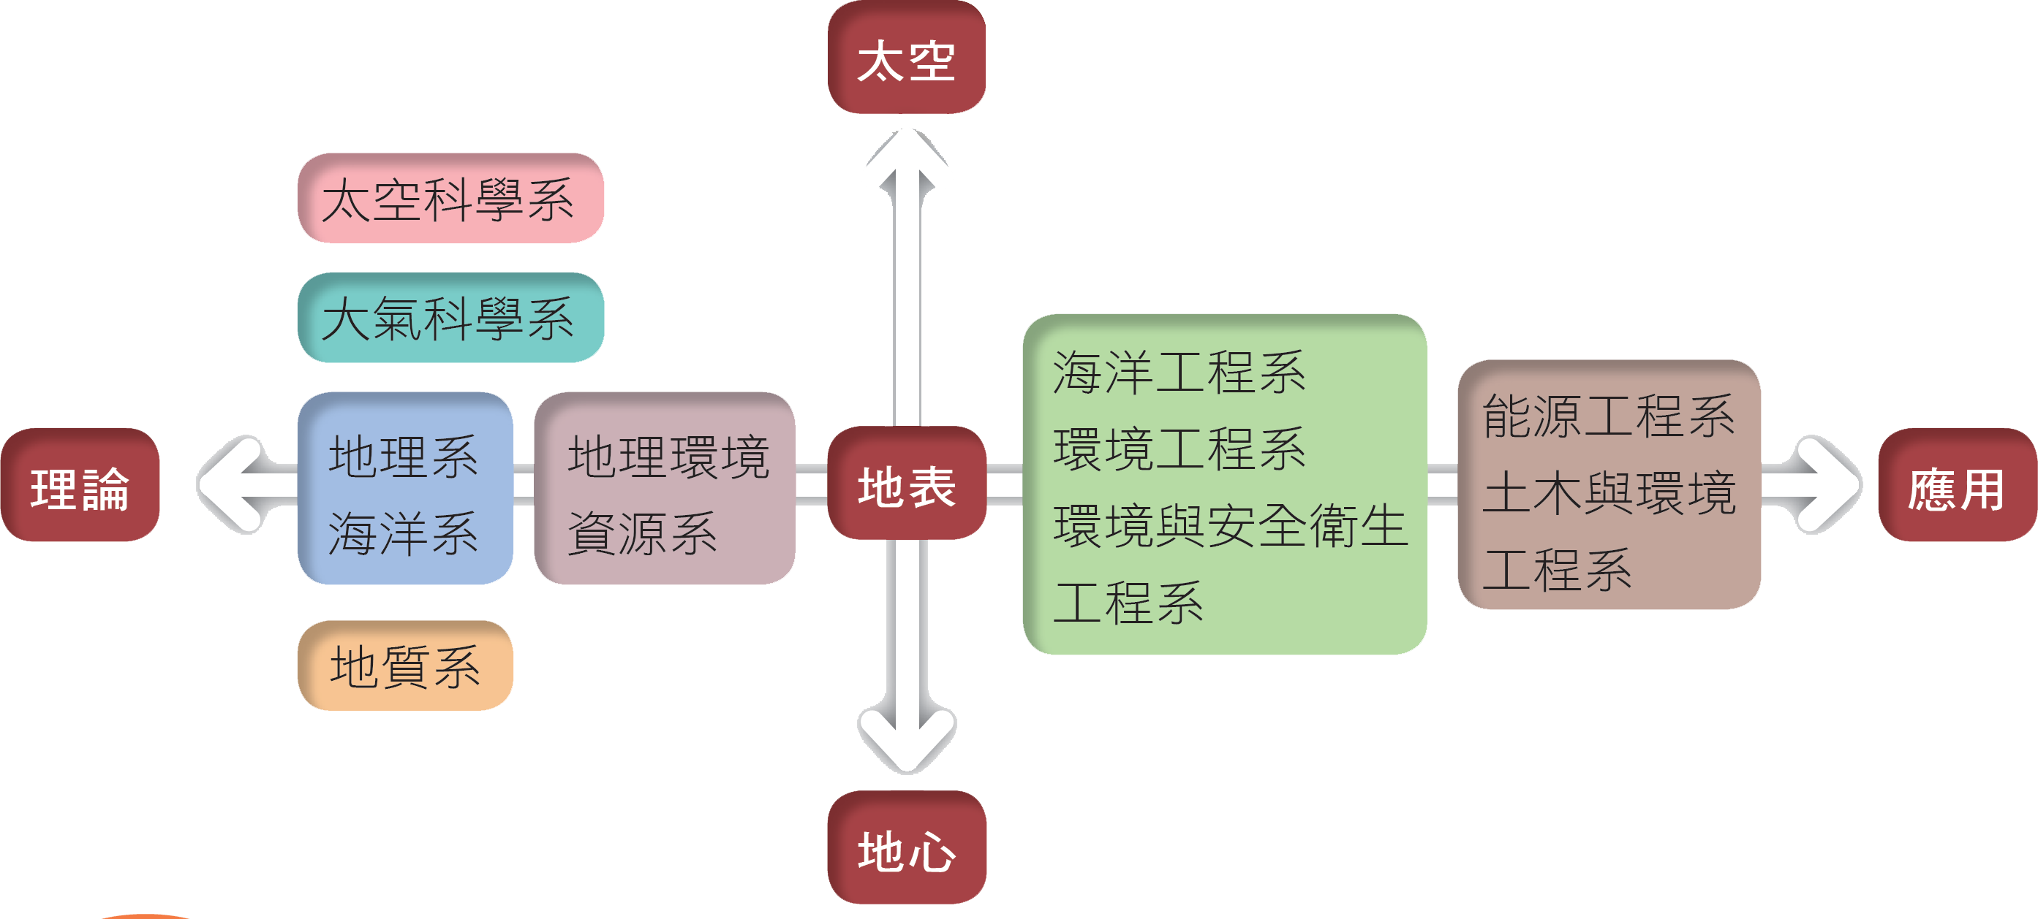

Slide 3
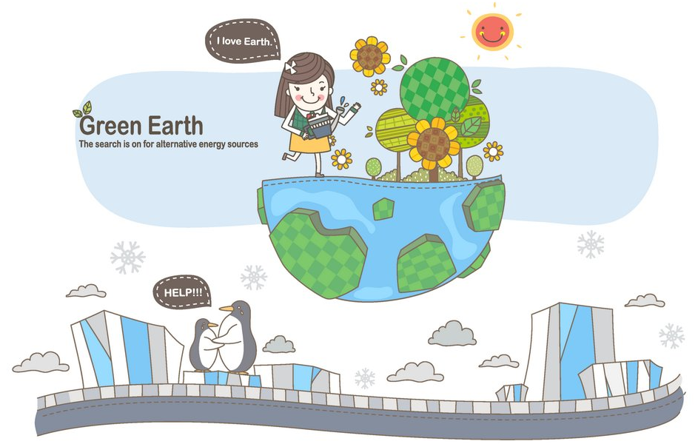
一 學群簡介
主要研究人類生存環境各種現象，隨著全球氣候與環境的變遷，此學群逐漸受到重視。
070
Notes:
主要有地球科學、地質、大氣、海洋科學、環境科學、防災等學類包括自然、人文現象、資源的分布與特色、汙染成因與防治，以及改變人文與自然環境之科學理論及工程技術

Slide 4
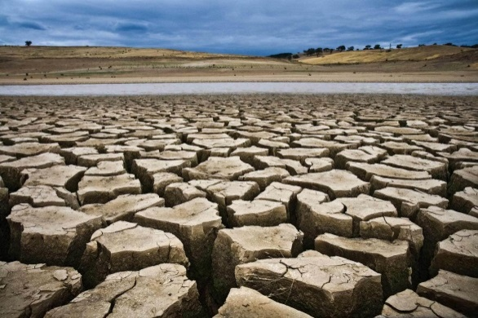
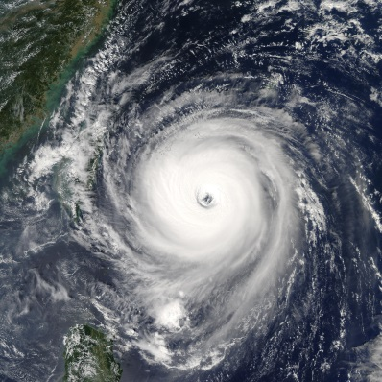
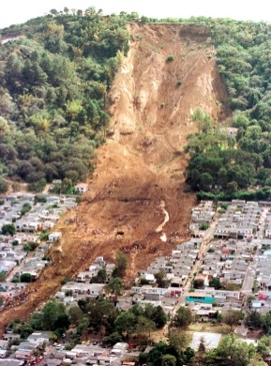
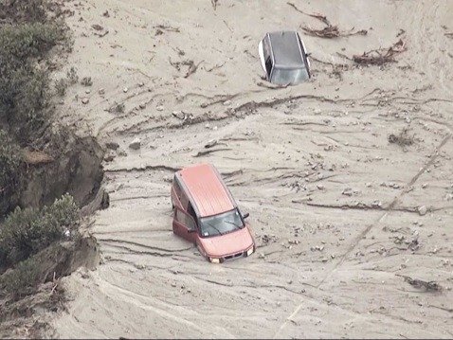
地球與環境學群
近年趨勢
地球與環境學群，除了需要先進的儀器測量，還需要電腦協助分析資料與模擬，甚至學生及相關研究人員到野外進行觀測，或是窩在學校寫程式跑資料。
為了解決人在大自然中生存的問題，如遇到颱風、地震、土石流、山崩、乾旱、暴雨等現象時，需要捍衛「人類生存」的環境戰士們來協助研究和解決。
070
Notes:
人之所以能夠生存，全來自大自然的恩惠，而要為大自然看病，就需要地球與環境學群，除了需要先進的儀器測量，還需要電腦協助分析資料與模擬，甚至學生及相關研究人員到野外進行觀測，或是窩在學校寫程式跑資料都是家常便飯。
雖然讀地球與環境學群的人相對較少，未來出路也主要在學校、研究單位、政府機關為多，但近年隨著環境議題熱燒，永續及綠能科技受到了前所未有的矚目，因此，環境相關人才在產業界中漸漸受到重視，而政府機關對環境的保護上更是加倍投入心力，例如：環境工程、生態工程、汙染防治、氣候變遷偵測等，都是為了解決人在大自然中生存的問題，如遇到颱風、地震、土石流、山崩、乾旱、暴雨等現象時， 需要捍衛「人類生存」的環境戰士們來協助研究和解決。

Slide 5
關鍵3問，老師我想問
地球與環境學群
地球與環境科學群的科系涵蓋範圍廣，該如何選擇呢？
A
大地科系分地質、天文、海洋、氣象、地球物理。
地質系偏向研究地表以下的固體地球。
海洋科學系研究微觀的海洋科學與巨觀的海洋環境資訊。
大氣科學系分大氣組與太空組。
070

Slide 6
關鍵3問，老師我想問
地球與環境學群
哪些特質的同學適合念地球與環境科學群？
A
具有物理與化學基礎的同學，且需問自己：「我為何要念這個學群？我過去的學習階段有哪些跟這個學群有關的事呢？」
070

Slide 7
關鍵3問，老師我想問
地球與環境學群
我喜歡大自然，所以想念地球與環境科學學群，進去後會不會像其他學科，坐在教室念原文書？
A
科系都會配合戶外教學或野外考察，像地質課程會去看一座山的地質、大氣課程會去看氣象氣球施放、天文課程則整晚在天文臺觀察星星、海洋課程有海上實習。
070
Notes:
地球科學學群的科系都會配合戶外教學或野外考察，像地質課程會去看一座山的地質、大氣課程會去看氣象氣球施放、天文課程則整晚在天文臺觀察星星、海洋課程有海上實習。上大學時，不妨多爭取參與實驗，會更清楚自己的方向。

Slide 8
二 我適合這個學群嗎？
070

Slide 9
二 我適合這個學群嗎？
070

Slide 10
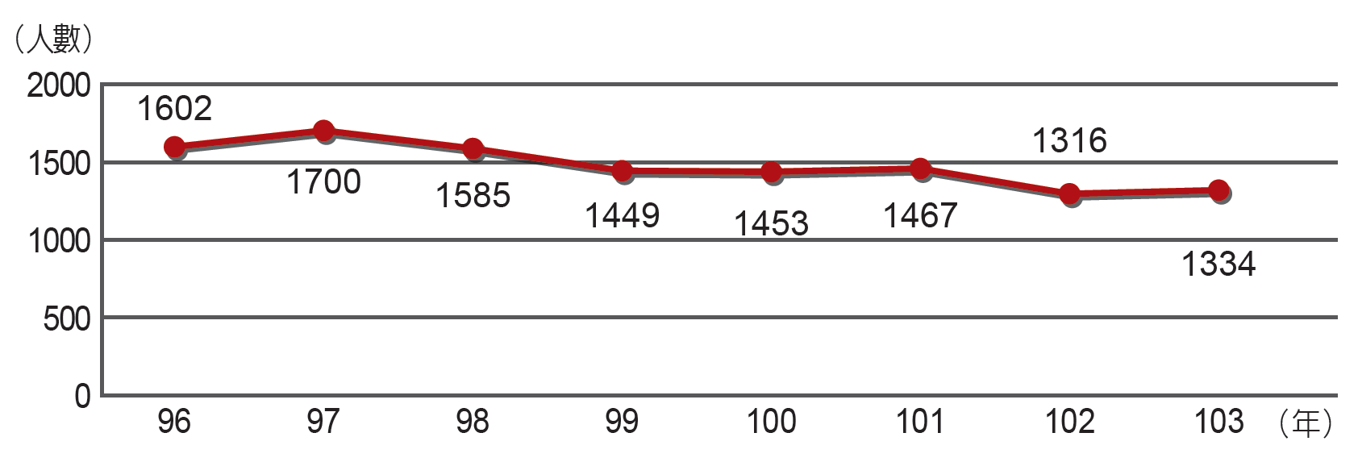
三 學群新生人數
※ 新生人數平穩中微幅
下降。
070

Slide 11
四 重點科系介紹
071

Slide 12
四 重點科系介紹
071

Slide 13
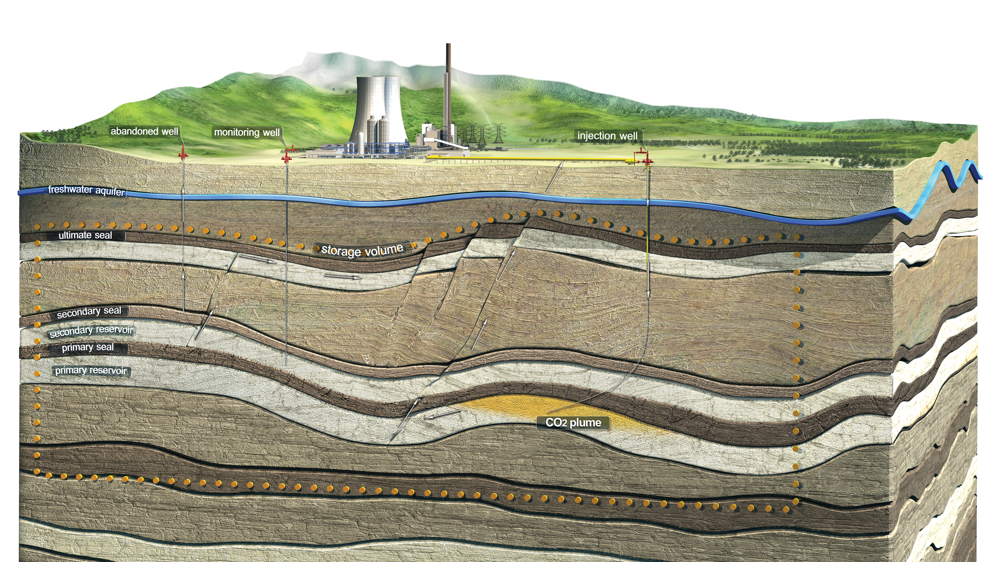
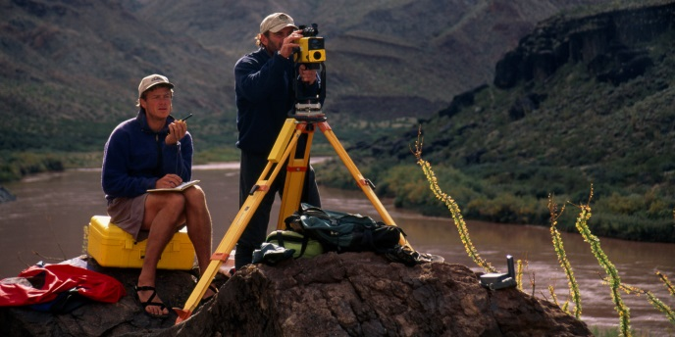
地球與環境學群
科系小叮嚀
1.地質系（上山下海出野外，地質技師「薪」情好）
確認想做研究或進業界，修習相關課程。
進業界工作，必須懂得應用地質專業、環境地質學等。
加強撰寫報告論文的寫作能力，還會寫程式。
071
Notes:
臺灣位處於地震帶、氣候多雨，天災及地質災害的防治亟需地質與科學人才， 地質系的出路包括產、官、學研，出路廣泛，而在所有工程師的薪資排名中，地質技師、採礦鑽探工程師為第2、3 名的高薪行業。

Slide 14
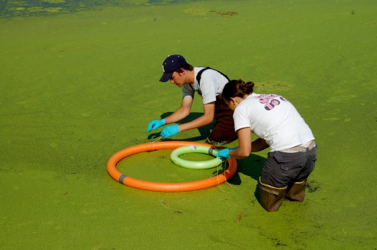
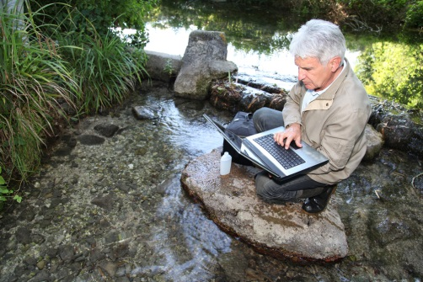
地球與環境學群
科系小叮嚀
2.環工系（地球的醫生，環保當志業）
跨領域的科系，在學時應多加強工程專業知識。
未來就業市場可能不在臺灣，而在中國大陸、東南亞。
進入職場，可先累積5年工程經歷，再抉擇職涯方向。
071

Slide 15
五 學長姐來帶路
何宣逸 基督教協同高級中學
成功大學地球科學學系，雙主修
法律學系，兼修教育學程
經驗分享
在選校過程中，宣逸除了衡量自己的成績，也更進一步去了解各校系的研究領域，確認是否與期望相符。
宣逸喜歡實作的相關課程，像是礦物史、岩石史、地史都有相對應的「實習課」，透過顯微鏡觀察岩石薄片，培養學生微觀的能力；「構造地質學」讓學生認識地質褶皺、斷層、成分，透過採集標本，了解古生物學；「大野外」是成大地科系重頭戲，學生須於寒假時，進行長達三至四星期的野外課程，目的在於培養學生野外地質調查的能力。
071

Slide 16
五 學長姐來帶路
蔡孝玠 武陵高級中學
中央大學大氣科學系
太空組
經驗分享
「你知道明天會下雨嗎？」「你很會觀星嗎？」「以後是要去NASA當太空人嗎？」這些是目前就讀於中央大氣系太空組的孝玠最常被問到的問題，所以影片一開始孝玠就利用大氣層的介紹，來區分中央大氣系大氣組與太空組的研究範圍，大氣組研究的是對流層與平流層變化，而太空組則是探討電離層以上、太陽系以內、太陽輻射與地球磁場的作用情形。
071

Slide 17
地球與環境學群
07.地球與環境學群-地理系

Slide 18
影片來源： YOUTUBE
地球與環境學群-地理系
02’22

